Slide 1
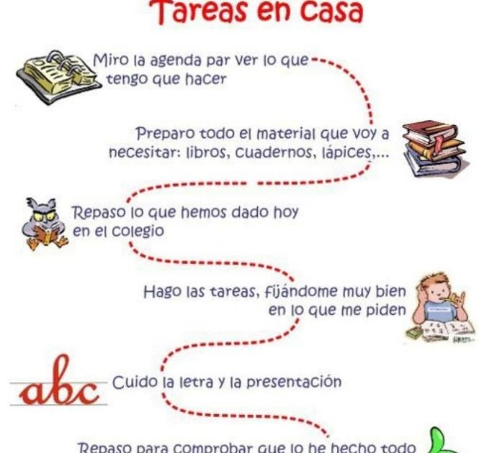
INTERVENCIÓN EDUCATIVA
ANTE LAS DIFICULTADES PARA HACER LOS DEBERES Y TRABAJOS EN CASA

Slide 2
INTERVENCIÓN EDUCATIVA
ANTE LAS DIFICULTADES PARA HACER
LOS DEBERES Y TRABAJOS EN CASA
EN CUANTO A LOS DEBERES
Apuntar las tareas
  Asegurarnos de que apunta los deberes, fechas de trabajos, exámenes, materiales que traer...
  Podemos comprobarlo nosotros mismos o utilizar el compañero afectivo. Parte por controlarle que lleven las tareas apuntadas en su agenda.
  Compañero tutor/afectivo que le controle las tareas
  Enviárselas por el Google Calendar.
Uso de carteles informativos en el aula:
  Crear un espacio en el aula donde poner un Calendario con fechas de entrega de trabajos, exámenes, etc. Es un sitio de referencia permanente al que poder acudir en cualquier momento. Esto beneficiará a todo el grupo clase.
Crearle en casa una rutina de trabajo y de estudio.
Crearle una planificación de estudio, método de estudio.
Utilizar “Guías de tareas”, “Autoinstrucciones por Escrito”, “Guía de Priorización de Tareas”.

Slide 3
INTERVENCIÓN EDUCATIVA
ANTE LAS DIFICULTADES PARA HACER
LOS DEBERES Y TRABAJOS EN CASA
Reducir la carga de escritura. ( Debemos tener en cuenta los problemas de grafo motricidad. Las tareas de escritura les requieren mucho esfuerzo y suelen ser muy frustrantes. No se trata de hacerlas desaparecer, tan solo limitarlas y darles un sentido. El simple hecho de eliminar la obligación de copiar los enunciados es un gran alivio para ellos. Estamos evitándoles un bloqueo incluso antes de empezar).
Reducir la carga de deberes. (Priorizar y señalar las tareas que son imprescindibles. Así todo el esfuerzo se concentrará en lo que es importante. Al tener ante ellos una lista más pequeña de tareas, los chicos y chicas con SA la afrontan, ya de entrada, con bastante menos ansiedad y estrés).

Slide 4
INTERVENCIÓN EDUCATIVA
ANTE LAS DIFICULTADES PARA HACER
LOS DEBERES Y TRABAJOS EN CASA
EN CUANTO A LOS TRABAJOS…
Flexibilizar las fechas:
  A veces es simplemente cuestión de no ser rígidos en las fechas de entrega. Obviamente no se puede convertir en un privilegio continuado. Deben aprender a ajustarse a los plazos y fechas igual que el resto de sus compañeros. Si vemos que realmente ha habido un esfuerzo por entregarlo podemos conservar su motivación dándole esta pequeña tregua.
Flexibilizar los formatos de entrega:
  Sus problemas con la grafía hace que presentar un trabajo escrito a mano les suponga casi una tortura. Si lo que queremos evaluar es un contenido y otras habilidades que no están relacionadas con la grafía, también podemos verlo en un trabajo realizado a ordenador.
Dividir el trabajo en pasos más pequeños:
  Realizar un trabajo del que nos dan un tema y unos requisitos a cumplir, implica una larga lista de pasos intermedios. Es fácil que los chicos y chicas con SA se pierdan en ellos. Por eso les va a resultar muy útil que le facilitemos una lista con los pasos intermedios.
Supervisar cada paso:
  Sobre todo las primeras veces que haga un trabajo de este tipo, puede ser beneficioso acompañar cada paso con una fecha en la que debe tenerlo listo. Podemos revisar el proceso para asegurarnos de que los está haciendo cada paso y no es una tarea que esté posponiendo. Poco a poco se hará más autónomo y sabrá los pasos que tiene que seguir.

Slide 5
INTERVENCIÓN EDUCATIVA
ANTE LAS DIFICULTADES PARA HACER
LOS DEBERES Y TRABAJOS EN CASA
INTERVECNIÓN EDUCATIVA ANTE LA PLANIFICACIÓN DE TRABAJOS EN GRUPO
(Cuando los alumnos con SA tienen que hacer un trabajo en grupo las dificultades se le multiplican. Por una parte se encuentran con los problemas de planificación y organización derivados de su función ejecutiva dañada. Pero sobre todo y ante todo, se encuentran con su gran talón de Aquiles: las relaciones sociales).
Formar nosotros los grupos:
  Para evitar la experiencia inicial de sentirse rechazados, una buena medida es que el profesor de la asignatura sea quien forme todos los grupos. De esta manera también podemos estructurar y cuidar la elección de los compañeros con los que va a trabajar.
Trabajar individualmente las normas no explícitas y funcionamiento de un trabajo en grupo.
Estar atentos a la evolución del grupo con un seguimiento cercano para detectar si se produce algún malentendido.
En ese caso, analizar la situación de manera explícita para que el chico o chica con SA entienda todos los puntos de vista. Es importante terminar el análisis dando alternativas adecuadas para la próxima vez que ocurra algo similar.

Slide 6
INTERVENCIÓN EDUCATIVA
ANTE LAS DIFICULTADES PARA HACER
LOS DEBERES Y TRABAJOS EN CASA
INTERVECNIÓN EDUCATIVA ANTE LA PLANIFICACIÓN DE TRABAJOS EN GRUPO
Explicitar claramente cuál será su tarea dentro del grupo. Asegurarnos de que anota la tarea, el procedimiento a seguir y los tiempos de entrega, recordarle si fuera necesario un día antes. Limitar el tiempo para la toma de decisiones (p.ej. si en ese tiempo no se llega a consenso, se procederá por mayoría). Solicitarle a los compañeros que formen el grupo que le ayuden en la organización del trabajo que tiene que realizar, avisar de reuniones que puedan tener por este motivo, etc.

